Slide 1
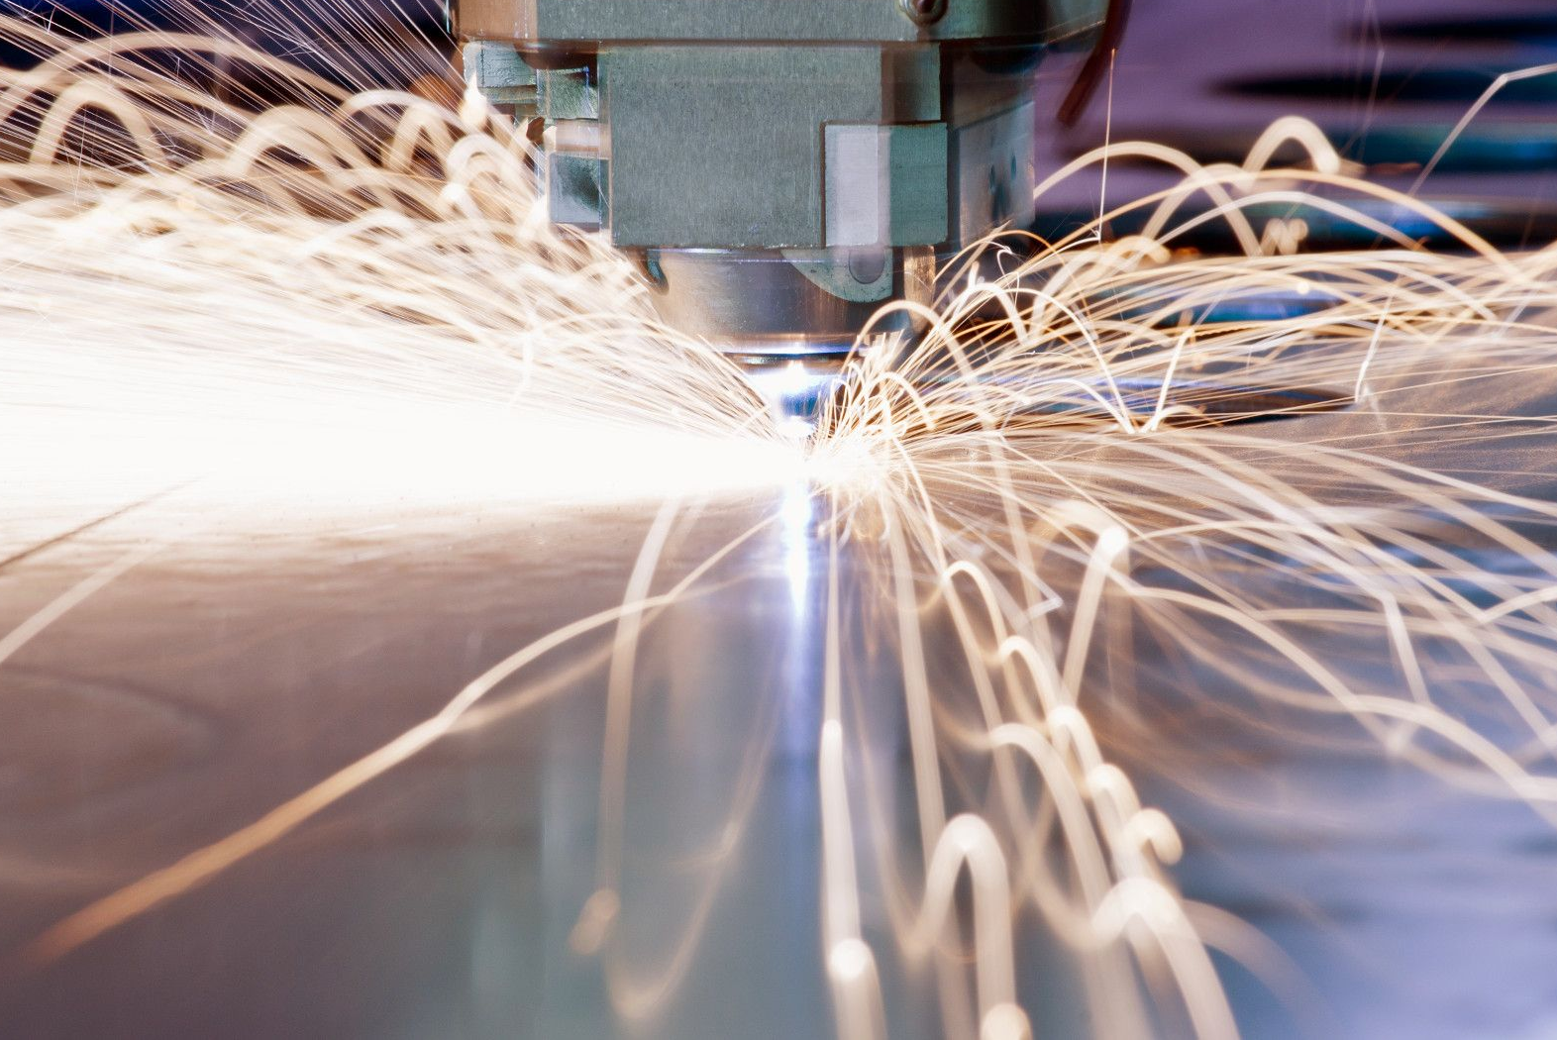
モジュール 3 インダストリー 4.0 とビジネス
Notes:
モジュール 3: インダストリー 4.0 と ビジネスへようこそ。

Slide 2
学習目標
このモジュールでは、以下の内容を学習します。
インダストリー 4.0 への変化を引き起こす ビジネスと経済の促進要因
手作業を減らし、ワークライフ バランスを強化する上で テクノロジーが果たす役割
企業とチームはどのように変化しているか
企業がインダストリー 4.0 テクノロジーを導入する中で直面する課題と、それを克服する方法
チームが業務全体に及ぼす影響
直近のパンデミックと不況によって引こ起きされた後退
インダストリー 4.0 の概念とテクノロジーを用いて 新しいビジネス モデル、製品、サービスを開発した企業の ケース スタディと実例
重要性を帯び、日常業務に影響を及ぼす成果とデータ
エンタープライズ リソース プランニング(ERP)とは何か
この進化が社会政策、法律政策、および経済政策に 及ぼす影響
インダストリー 4.0 が雇用の創出と置き換えに及ぼす影響
この新しい時代で成功できるよう、従業員に力を与える方法
Notes:
ナレーション/講師の注記:
このモジュールでは、インダストリー 4.0 の原動力を調べ、企業がどのように発展するかを見ていきます。日々の作業や成果に影響を及ぼす、チームが業務で果たす重要な役割を確かめます。雇用の現状を掘り下げ、テクノロジーがワークライフ バランスに及ぼす影響を観察します。インダストリー 4.0 の導入における課題と、直近の後退から得られた教訓など、その克服に向けた戦略を特定します。現実世界の実例では、革新的なビジネス モデルや製品を紹介します。最後に、インダストリー 4.0 が社会、法律、経済に及ぼす影響を把握し、この変革の時代に成功できるよう皆さんに力を与えます。

Slide 3
ビジネスと経済の促進要因
新しいビジネス モデル
インダストリー 4.0 は、新しいビジネス モデルと
機会を生み出しています。
より高度なカスタマイズ
インダストリー 4.0 テクノロジーにより、企業はより カスタマイズされた製品を自社の顧客層に提供できます。
効率性と生産性の向上
インダストリー 4.0 テクノロジーは、企業のコスト削減に役立つプロセスの合理化と自動化を支援します。
競争上の優位
インダストリー 4.0 テクノロジーを採用する企業は、 採用しない企業に比べ競争優位性を高めることができます。
品質管理の改善
インダストリー 4.0 テクノロジーを使用することで、 製品管理を徹底し、より高い精度の製造プロセスを 導入することができます。
収益性の向上
インダストリー 4.0 テクノロジーを採用することで、 企業の収益性が向上します。
雇用創出
インダストリー 4.0 により、データ サイエンス、 サイバーセキュリティ、エンジニアリング、エネルギー セクターなどの分野で新しい仕事が生み出されています。これらの仕事では、経済の活性化に貢献する高度な スキルが必要となります。
Notes:
ナレーション/講師の注記:
インダストリー 4.0 の旅へようこそ。インダストリー 4.0 は、私たちの経済的状況を形作る変革の波です。インダストリー 4.0 は単なる流行語ではありません。これはパラダイム シフトです。これらの技術的進歩はただのツールではなく、新しいビジネス モデルやチャンスを生み出す触媒となるものです。
なぜインダストリー 4.0 は重要なのでしょうか?まず、これは効率の向上とコストの削減を実現する画期的な方法です。プロセスの自動化と合理化を進めることで、企業はコストを削減し、効率性を向上させ、全体的な生産性を上昇させることができます。品質管理という重要な要素も、インダストリー 4.0 を通じて新たなレベルに達しています。製品を綿密に検査して欠陥を探すとともに、製造プロセスでもかつてない精度が実現しています。ただし、これは機械に留まらず、人にも関係しています。インダストリー 4.0 によって、データ サイエンス、サイバーセキュリティ、エンジニアリング、およびエネルギーの各セクターで雇用の機会が急増しています。これらは単なる雇用ではなく、経済成長を促進する高度なスキルの職務です。インダストリー 4.0 では、カスタマイズが何より重要です。これらのテクノロジーを取り入れている企業は、カスタムメイドの製品を提供し、競争力を高めることができます。インダストリー 4.0 の導入は単なる選択ではなく、戦略的な行動と言えます。運用の最適化、コストの削減、情報に基づく意思決定の促進、およびカスタマイズを通じた顧客エンゲージメントを育むことで、収益性を向上させます。本質的に、インダストリー 4.0 はテクノロジーだけでなく、ビジネス面の成功を再定義することにも関連しています。

Slide 4
チームの進化
コラボレーションへのフォーカスの強化
インダストリー 4.0 が投げかける多くの課題は、さまざまなスキルと専門知識を持つ多様性のあるチームによってのみ解決できます。
新しいスキルと 能力へのニーズ
企業は、データ サイエンス、人工知能、機械学習などのスキルを持つ従業員を求めています。またチームも、3D プリンティングやロボット工学といった新しいテクノロジーに取り組んでいます。
より柔軟な 作業環境
ますます多くの企業がインダストリー 4.0 を取り入れ、 従業員がリモート ワークやフレックス タイムなど、柔軟な勤務形態が可能です。
カスタマー エクスペリエンスへのフォーカスの強化
企業はテクノロジーを使用することで、顧客のニーズをより良く理解し、よりパーソナライズされた体験を顧客に提供しています。
Notes:
DOODLY ビデオ
ナレーション/講師の注記:
デジタル、物理、および生体の各テクノロジーを統合することで、チームワークが大きな変化を遂げつつあります。今ではコラボレーションが最優先になり、リーディング カンパニーは多種多様な背景やスキル セットを持ち、さまざまなプロジェクト フェーズに貢献する人物を見つけようとしています。そのため、データ サイエンス、人工知能、機械学習といった独自の能力を身につけることが、従業員に求められるようになりました。また、今回のパンデミックにより、ハイブリッドまたはバーチャルな作業環境への傾向が加速し、従業員にとっては柔軟性とワークライフ バランスが向上しています。さらに、リモートのコミュニケーションとコラボレーションが不可欠になり、企業はテクノロジーを活用することで、顧客のニーズに対するより深いインサイトを得たり、さらにパーソナライズされたエクスペリエンスを提供したりすることが可能になりました。

Slide 5
チームによって可能になること
効率性と生産性の
向上
製品とサービスの
品質向上
顧客満足度の
向上
Notes:
ナレーション/講師の注記:
チームは、効率、生産性、および品質を向上させるための触媒となるものです。集団スキルの活用、作業量の分担、およびコラボレーションの促進によって、問題解決の迅速化、アウトプットの増加、革新的なソリューションが推進され、最終的に顧客満足度が高まります。

Slide 6
次の選択肢から誤っているものを 選んでください。
クイズ
1 つ選択
A.
今日のチームは、同じような背景や文化を持つ人々で構成されている。
B.
チームはバーチャル化と分散化が進んでおり、メンバーがさまざまな 場所から勤務するようになっている。
C.
チームのペースは遅く、ペースの速いビジネス環境に素早く適応できていない。
D.
インダストリー 4.0 時代に企業が成功するには、さまざまな分野の 能力が必要となる。
Notes:
正解: A と C
今日のチームは、さまざまな背景を持つ人たちで構成されており、厳しいビジネス環境に対応できるよう、ペースを加速させています。

Slide 7
成果を上げているチームの例
自動車メーカーの製造部門に自主管理チームがあることはよく知られています。 これらのチームはそれぞれの製造プロセスに対する遂行責任があり、作業の改善方法を 決める権限を与えられています。
航空業界はチームを活用して新しい製造技術の開発と導入を進めています。 たとえば、エンジニアのチームは 3D プリンティングを用いて航空機のパーツを 製造しています。
Briggs Automotive Company (BAC)は、ジェネレーティブ デザインを用いて革新的な自動車や 部品を開発している英国の自動車メーカーです。同社のチームは部門横断型で、設計チーム、 エンジニアリング チーム、製造チームが密接に連携して、革新的な自動車の設計と部品を 生み出しています。
Notes:
BAC Digital Transformation (autodesk.com)
ナレーション/講師の注記:
成功したチームの実例は、様々な業種で多数見られます。例えば自動車メーカーは、製造における自己管理型のチームを組織していることで知られており、意思決定と継続的な改善に関する自律性を与えています。また航空産業は、チームを活用し、航空機部品用に 3D プリンティングなどの最先端製造テクノロジーを開発および導入することで、成果を上げています。一方、英国の自動車メーカーである Briggs Automotive Company (BAC)は、部門横断型のチームを通じて成功を収めており、革新的な自動車や部品を開発する多様なスキルを活用しています。同社が成功し続けていることは、ジェネレーティブ デザインの活用と、最先端のイノベーションを備えた設計者、エンジニア、およびメーカーの緊密なコラボレーションによって裏付けられています。

Slide 8
動画 – Briggs Automotive Company
Notes:
ナレーション/講師の注記:
このビデオでは、ジェネレーティブ デザインによって革新的な自動車や部品を生み出している英国の自動車メーカー、BAC について説明します。部門横断型のアプローチにより、設計、エンジニアリング、製造の各チームが緊密にコラボレーションし、最先端の自動車設計を可能にしています。

Slide 9
ビジネスの日常業務に及ぼす影響の例
スマートマニュファクチャリングの特徴として、IoT、ロボット工学、機械学習、 データ解析などの最先端テクノロジーを使用して自己最適化を行い、新しい条件に リアルタイムで適応する生産環境を整えていることが挙げられます。
スマートマニュファクチャリングは、高度なデジタル化と接続が行われている生 産施設であり、技術革新を活用して生産性と効率性を向上させています。
スマート マニュファクチャリング
スマートマニュファクチャリングは、最先端テクノロジー環境を活用することで、 生産プロセス全体をリアルタイムに監視し、潜在的な問題が発生する前に、それらを予測および防止します。またニーズの変化に対応すべく、即座に調整を行うことができます。
Autodesk Fusion と Prodsmart は、最新のスマートマニュファクチャリングのニーズをサポートする リーディング ソリューションです。
Notes:
DOODLY ビデオ
Autodesk POV (https://www.autodesk.com/products/fusion-360/blog/what-is-a-smart-factory/)
大まかに言えば、スマートマニュファクチャリングは高度なデジタル化と接続が行われている製造施設であり、技術革新を活用して生産性と効率性を向上させています。中でもスマートマニュファクチャリングの特徴として、モノのインターネット(IoT)、ロボット工学、機械学習(ML)、データ解析などの最先端テクノロジーを使用して、自己最適化を行い、新しい条件にリアルタイムに適応する製造環境を整えていることが挙げられます。 スマートマニュファクチャリングでは、機械とシステムが相互に通信し、データを共有するとともに、機械学習を活用した自律的な意思決定が行われています。この高度な相互接続と自動化により、より柔軟で効率的な製造プロセスが可能になります。これによってダウンタイムと無駄が減り、最終的には生産性が向上し、コストが削減されます。

Slide 10
最先端の製造において スマートマニュファクチャリングが重要な理由
スマートマニュファクチャリングが増えているのは単なるトレンド ではなく、最先端市場における需要の増加へのレスポンスです。
今日の消費者は、ニーズに合わせてパーソナライズされ、これまでになく速いペースで提供される高品質な製品を期待しています。メーカーは、こうした期待に応えるべく、需要の変化に素早く対応し、生産を大規模にカスタマイズするとともに、リード タイムを最小限に抑える必要がありま す。そこで、 スマートマニュファクチャリングの出番です。
スマートマニュファクチャリングは高度なテクノロジーのパワーを活用することで、製造プロセス全体をリアルタイムで監視し、潜在的な問題が発生する前に予測および防止するとともに、ニーズの変化に対応すべく、即座に調整を行うことができます。このプロセスにより、効率性と生産性が向上するだけでなく、これまで予想以上のカスタマイズとスピードが可能になります。
Notes:
Autodesk POV
スマートマニュファクチャリングは現在の製造業において不可欠です。メーカーは、パーソナライズされた高品質の製品をすぐに届けるという消費者の期待に応えるべく、需要の変化に素早く対応し、製造を大規模にカスタマイズするとともに、リード タイムを最小限に抑える必要があります。高度なテクノロジーを駆使したスマートマニュファクチャリングは、製造をリアルタイムで監視し、問題を予測および防止するとともに、即座に調整を行っています。これにより、効率性と生産性が向上するだけでなく、これまで考えられなかったレベルのカスタマイズとスピードが可能になります。

Slide 11
エンタープライズ リソース プランニング(ERP)
インベントリ
ビジネス インテリジェ ンス
購入
会社のコア ビジネス業務をすべて統合し、会社を運営する システム。これには、会計、製造、営業などが含まれます。
配送
ERP
製造
次の方法で、業務プロセス全体に透明性を提供します。
すべての物流の追跡
財務状況の監視
製造に関する要素の提供
人材
エンジニ アリング
会計
営業
ERP システムを使用しない場合、これらのビジネス ユニットはそれぞれ独立して機能し、その部門特有の タスクに最適化されます。
Notes:
DOODLY
ナレーション/講師の注記:
次に、エンタープライズ リソース プランニング(ERP)について説明します。これは、会社のコア ビジネス業務をすべて統合し、会社を運営するシステムです。これには、会計、製造、営業などが含まれます。 ERP では、すべての物流の追跡、財務状況の監視、および製造に関する要素の提供によって、完全な業務プロセスに透明性がもたらされています。
ERP システムを使用しない場合、これらのビジネス ユニットはそれぞれ独立して機能し、その部門特有のタスクに最適化されます。

Slide 12
ERP の仕組み
ERP のタイプ
互いに通信し、共通のデータベースを共有する、さまざまなモジュールやビジネス アプリケーションで構成されています。
1
オンプレミス ERP
コンピュータ上にホストされ、現場で維持
セキュリティ、メンテナンス、アップグレードなどは 会社が責任を負う
企業内の全部門のデータがシステムにリンクされると、すべてのデータがサーバに収集され、従業員はインターネット接続を介して、どこからでも使用できます。
2
クラウドベース ERP
リモート サーバ上で実行され、サード パーティに よって管理
3
ハイブリッド
企業が ERP を本社で維持し、クラウドを用いて地域オフィスのすべてのデータを収集する 2 階層システム
チャート、グラフ、カスタマイズされた重要業績評価指標、およびその他のビジュアルを含むレポートを生成し、さまざまなビジネス部門のパフォーマンスを評価することが可能になります。
4
オープン ソース
中小企業向けのオプション
企業はソフトウェアを無料でダウンロードできるものの、クラウド アクセスの年間料金が請求される
Notes:
ナレーションの注記:
ERPシステムは、互いに通信し、共通のデータベースを共有する、さまざまなモジュールやビジネス アプリケーションで構成されています。企業内の全部門のデータがシステムにリンクされると、すべてのデータがサーバに収集され、従業員はインターネット接続を介して、どこからでも使用できます。 このデータにより、チャート、グラフ、カスタマイズされた重要業績評価指標、およびその他のビジュアルを含むレポートが生成され、さまざまなビジネス部門のパフォーマンスを評価することが可能になります。
ERP のタイプとして、オンプレミス、クラウドベース、ハイブリッド、オープンソースがあります。オンプレミス ERP はコンピュータ上にホストされ、現場で維持されます。セキュリティ、メンテナンス、アップグレードなどは会社が責任を負います。
クラウドベースの ERP はリモート サーバ上で実行され、サード パーティによって管理されます。
ハイブリッド ERP は、企業が ERP を本社で維持し、クラウドを用いて地域オフィスのすべてのデータを収集する 2 階層システムです。
オープンソース ERP は中小企業向けのオプションです。このタイプでは、ソフトウェアを無料でダウンロードできますが、クラウド アクセスの年間料金が請求されます。

Slide 13
受注製品の場合、ERP システムは _____ システムとの統合によって 時間を短縮します。
クイズ
1 つ選択
A.
エンジニアリング変更管理
B.
CAD/CAM
C.
CAM のみ
D.
CAD のみ
Notes:
正解: D
ERP (エンタープライズ リソース プランニング)は、会社のすべてのコア業務プロセスを、1 つのシステムに統合するシステムです。これには、会計、製造、営業などが含まれます。

Slide 14
インダストリー 4.0 が雇用に及ぼす影響 ​
研究調査​ | 予測される雇用創出 | 予測される雇用の置き換え
​ | 2030 年までに世界全体で 2 億 5,000万 ～ 2 億 8,000 万人分の 新規雇用 | 2030 年までに世界全体で 8 億人分の雇用
​ | 2025 年までに世界全体で 9,700 万人分の新規雇用 | 2025 年までに 8,500 万人分の 雇用が置き換えられる可能性
​ | 2030 年までに世界全体で 2 億人分の新規雇用 | 2030 年までに世界全体で 8 億人分の雇用​ ​
1.12 Current AI Trends & Predictions for 2022/2023 According to Experts - Financesonline.com
2.What the future of work will mean for jobs, skills, and wages: Jobs lost, jobs gained | McKinsey
3.Generative AI and Jobs: A global analysis of potential effects on job quantity and quality (ilo.org)
Notes:
ナレーション/講師の注記:
次に、インダストリー 4.0 が雇用に及ぼす影響について、いくつかの例を見てみましょう。
McKinsey Global Institute が実施した調査によると、2030 年までに世界全体で 2 億5,000 万 ～ 2 億 8,000 万人分の新規雇用が創出され、8 億人分の雇用が置き換えられると予測されています。またこの調査では、インダストリー 4.0 による世界的な経済効果は、2025 年の時点で 3.7 兆ドルに上る可能性があると判明しました。
世界経済フォーラムによる調査では、創出される新規雇用はさらに多く、2025 年までに世界全体で 9,700 万人分に上ると予測されている一方、置き換えられる雇用はより少なく、2025 年までに 8,500 万人分だとされています。
最後に、国際労働機関(ILO)の調査では、2030 年までに世界全体で 2 億人の新規雇用が創出されると予測されている一方、置き換えられる雇用については McKinsey による調査と同じく、2030 年までに 8 億人分に上ると予測されています。
スライド 20 のクイズ問題のナレーションに、これらの事実を含める必要があります
出典:
12 Current AI Trends & Predictions for 2022/2023 According to Experts - Financesonline.com
What the future of work will mean for jobs, skills, and wages: Jobs lost, jobs gained | McKinsey
Generative AI and Jobs: A global analysis of potential effects on job quantity and quality (ilo.org)

Slide 15
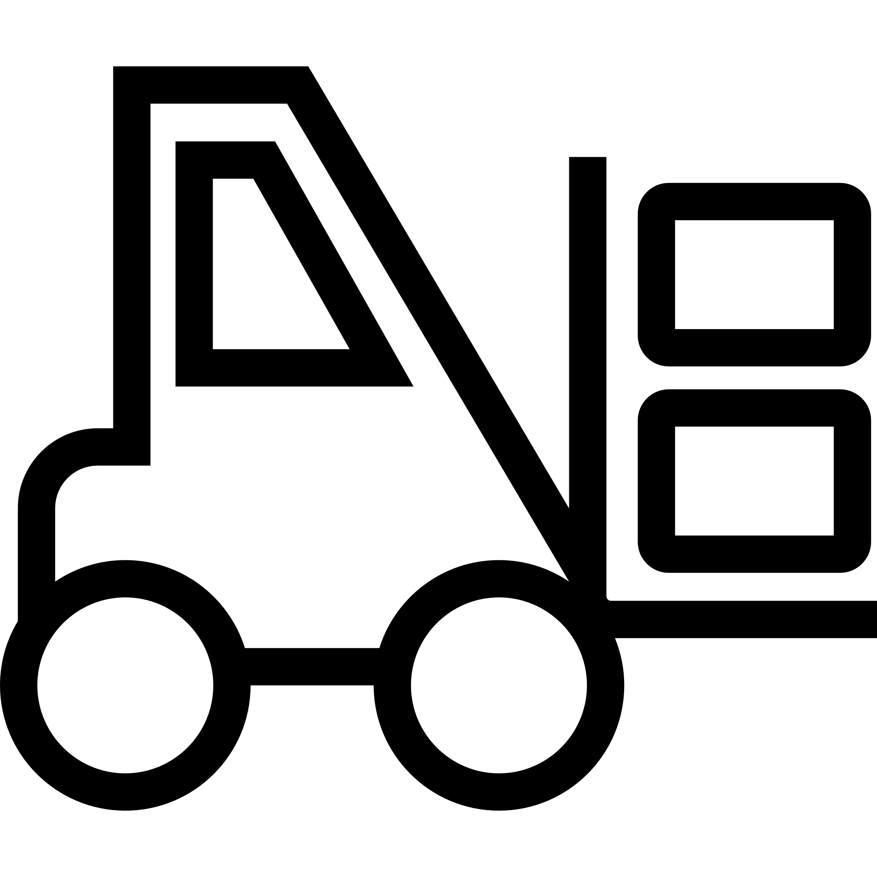
置き換えられるリスクが高い仕事​
インダストリー 4.0 によって置き換えられるリスクが高い仕事は、 ルーチンワーク、繰り返し作業、および予測可能な作業を伴う仕事です。
リスクが高い仕事の例として、次のものが挙げられます。
フォークリフトの
オペレータ
トラックの運転手 ​
溶接工
組立ラインの 作業員
Notes:
mgi-jobs-lost-jobs-gained-executive-summary-december-6-2017.pdf (mckinsey.com)
DOODLY ビデオ
ナレーション/講師の注記:
インダストリー 4.0 というダイナミックな時代においては、フォークリフトのオペレータ、トラックの運転手、溶接工、組立ラインの作業員といったルーチンかつ予測可能な製造関係の仕事が、置き換えられるリスクに直面しています。この情報の出典は、McKinsey Global Institute が 2017 年 12 月に発表したエグゼクティブ サマリ、『Jobs Lost, Jobs Gased: Workforce Transitions in a time of a Automation』です。

Slide 16
それとは逆に、以下の役割でハイスキル人材が求められています。
データ サイエンティスト
AI エンジニア
ML エンジニア
サステイナビリティの専門家
セキュリティの専門家
ソーシャル メディア管理者
Notes:
DOODLY ビデオ
ナレーション/講師の注記:
ただし、インダストリー 4.0 のおかげで、あらゆる業種で多数の新しい職種が生まれることになります。データ サイエンティスト、AI エンジニア、ML エンジニア、サステイナビリティの専門家、サイバーセキュリティの専門家、ソーシャル メディア管理者などの役割に就く、高度なスキルを持つ従業員が必要となります。

Slide 17
インダストリー 4.0 がもたらすワークライフ バランス
柔軟性の向上
クラウド コンピューティングとモバイル デバイスにより、従業員は時間と場所を選ばず作業できます。
グローバル化
インダストリー 4.0 テクノロジーが可能にする接続性の向上により、企業は Skype や Zoom などのプラットフォームを使用して、世界中のクライアントや顧客とのミーティングをスケジュールできます。
ワーク
ライフ
生産性の向上
統合された CAD/CAM シミュレーションにより、さまざまなソフトウェアやデータ管理の必要性を軽減し、製品開発の期間を効率化することで、生産性を向上させることができます。これは作業時間の短縮につながり、ワークライフバランスの実現も可能となります。
通勤時間の短縮
リモートワークによって通勤時間も 短縮され、従業員は家族や友人と より多くの時間を過ごせます。
Notes:
DOODLY ビデオ
ナレーション/講師の注記:
インダストリー 4.0 によって、ワークライフ バランスが世界規模で向上しつつあります。クラウド コンピューティングやモバイル デバイスなどのテクノロジーを利用することで、柔軟な業務スケジュールが可能になり、従業員は仕事するタイミングと場所を選べるようになります。企業は、フレックスタイムや時短勤務などのオプションを導入し、生産性を向上させています。また、統合型 CAD/CAM シミュレーションを導入し、さまざまなソフトウェアやデータ管理の必要性を減らし、製品開発の期間を効果的に短縮することで、生産性を向上させることができます。接続性の向上により、Zoom や Skype などのプラットフォームを通じたグローバル コミュニケーションが容易になります。さらに、通勤時間を短縮することで、従業員のプライベートの時間が増え、よりよいワークライフ バランスを促進します。

Slide 18
インダストリー 4.0 テクノロジーの導入における 課題と解決策
課題
解決策
インダストリー 4.0 テクノロジーの導入コスト高になる可能性 があり、これは中小企業にとって障壁となり得る。
すべてを一度に導入しようとせず、大きな影響を及ぼす可能性のある 1 つまたは 2 つの領域に焦点を当てるようにする。
既存のシステムでは、テクノロジーが複雑になる可能性がある。 かなりの時間とリソースが必要になる可能性がある。
ベンダーやコンサルタントと協働し、導入にまつわる課題の 一部を回避する。
必要なスキルを持つ人材が不足し、有資格の労働者で 空いたポジションを埋めるのが難しくなる。
業界諮問委員会を通じて学校や大学とコミュニケーションをとり、授業に導入する新しい進歩についての情報を提供する。
サイバー攻撃からデータやシステムを保護する適切なセキュリティ対策が講じられていないと、セキュリティ リスクが生じる可能性がある。
データ、クライアント情報、および特許などの保護に役立つ セキュリティに投資する。
特に、新しい技術によって自分の仕事が置き換えられてしまうと感じた場合、社員は作業習慣に抵抗を感じるかもしれない。
インダストリー 4.0 テクノロジーのメリットについて従業員を 教育し、トレーニングを提供する。
Notes:
ナレーション/講師の注記:
インダストリー 4.0 テクノロジーの導入コストは高額になる可能性があり、中小企業にとってコスト上の障害となり得ます。この課題を解決するにあたり、企業はすべてを一度に導入しようとするのではなく、主要領域に的を絞った選択的な導入を行うことで、インパクトを最大化することができます。複雑なインダストリー 4.0 テクノロジーと既存システムの統合もまた、かなりの時間とリソースを必要とする課題になり得ます。統合を合理化し、導入にまつわる課題を解決するために、企業はベンダーやコンサルタントと協働することができます。さらに、必要なインダストリー 4.0 のスキルを持つ労働者が不足し、採用やデジタル トランスフォーメーションが妨げられる可能性もあります。この課題に対応するために、企業は学校や大学と協力し、業界諮問委員会を通じてカリキュラムを更新することで、卒業生に関連スキルを身につけさせることができます。また、適切な対策が講じられていないと、インダストリー 4.0 テクノロジーによってセキュリティ リスクが生じ、データとシステムがサイバー攻撃に晒されます。データと機密情報を保護するために、企業はサイバーセキュリティ対策に投資し、基本的なサイバーセキュリティ原則に関する教育を従業員に提供することができます。最後に、新しい技術によって自分の仕事が置き換えられることを恐れて、従業員が作業習慣の変化に抵抗する可能性があります。この課題を解決するために、企業はインダストリー 4.0 のメリットについて従業員を教育し、トレーニングを提供するとともに、これらのテクノロジーによって彼らの役割が置き換えられるのではなく、強化されるのだと強調します。

Slide 19
「 スマートマニュファクチャリング 」とは何ですか?
クイズ
1 つ選択
A.
人間を置き換えるロボット
B.
人間による操作を必要とせず、自律的に運営と組織化を行う工場および物流システム
C.
人間による操作を伴う形で、自律的に運営と組織化を行う工場および 物流システム
D.
上記のすべて
Notes:
正解: B
スマートマニュファクチャリングは、人間の操作を必要とせず、自律的に運営と組織化を行う工場および物流システムのことです。

Slide 20
クイズ
インダストリー 4.0 の各課題と、推奨される解決策を 一致させてください。
課題
解決策
特に、新しい技術によって自分の仕事が置き換えられてしまうと 感じた場合、社員は作業習慣に抵抗を感じるかも知れない。
データ、クライアント情報、特許などの保護に 役立つセキュリティに投資する。
サイバー攻撃からデータやシステムを保護する適切なセキュリティ対策が講じられていないと、セキュリティ リスクが生じる可能性がある。
業界諮問委員会を通じて学校や大学とコミュニケーションをとり、授業で導入する新しい進歩についての情報を提供する。
必要なスキルを持つ人材が不足し、有資格者で空いたポジションを埋めるのが難しくなる。
ベンダーやコンサルタントと協働し、導入にまつわる課題の 一部を回避する。
既存のシステムでは、テクノロジーが複雑になる可能性がある。 かなりの時間とリソースが必要になる可能性がある。
インダストリー 4.0 テクノロジーのメリットについて 社員教育を行い、トレーニングを提供する。
インダストリー 4.0 テクノロジーの導入コストは高額になる可能性があり、中小企業にとって障壁となる。
すべてを一度に導入しようとしない。 大きな影響を及ぼす可能性のある 1 つまたは 2 つの領域に 焦点を当てるようにする。
Notes:
正解についてはスライド 18 を参照

Slide 21
直近のパンデミックと不況による 景気後退と障壁
サプライ チェーン
世界的な移動制限、生産現場の閉鎖、 および需要が急増することで サプライ チェーンが混乱に陥り、 不足や遅延が発生しました。
需要
パンデミック中の需要予測、および失業者数の変動によって、消費者動向を予測することが困難になりました。
収益
2020 年 6 月に発表された BDO の Forecast Engine Industry Impact Study に よると、2020 年 1 月から 5 月にかけて製造業部門の収益が 14.5% 減少しました。 工場は再開しつつあるものの、消費は いまだコロナ禍以前の水準に遠く及んでいません。
Notes:
DOODLY ビデオ
How the Pandemic-Recession is Reshaping Manufacturers' Industry 4.0 Futures | BDO
ナレーション/講師の注記:
直近のパンデミックは各業種を著しく阻害し、サプライ チェーンの後退、工場の閉鎖、および旅行制限による輸送上の課題を引き起こしています。労働力不足によって製造業から輸送業に至るまで影響が及び、問題がさらに悪化しました。失業や業務停止によって顧客の支出が減少したため、需要パターンに乱れが生じ、結果として収益全体が減少しています。BDO の Forecast Engine Industry Impact Study (2020 年 6 月)では、2020 年 1 月から 5 月にかけて製造業の収益が 14.5% 減少したと報告されています。

Slide 22
景気後退に対する解決策
デジタル カスタマー ジャーニーに注力する
メーカーはデジタル コマース チャネルへの投資に集中すべきです。インダストリー 4.0 テクノロジーを活用することで、顧客の属性や行動情報の収集や追跡、およびモバイル決済が可能になります。
需要予測の見通しを高める
パンデミック中に消費者動向を調査し、収集されたデータを分析することで、メーカーは購入行動履歴の変化を予測し、ROI を最大化するリソース配分戦略を進めることができます。
サプライ チェーンの「見える化」を高める
リアルタイムの場所情報を提供し、障害や遅延の検出に役立つクラウドベースの GPS センサーや RFID センサーを取り付け、製品、商品、サービスの動きを追跡します。
Notes:
DOODLY ビデオ
How the Pandemic-Recession is Reshaping Manufacturers' Industry 4.0 Futures | BDO
ナレーション/講師の注記:
今回のパンデミックで生じた課題を克服するために、企業はオンラインおよびオフラインのチャネルを統合し、パーソナライズされたエクスペリエンスを顧客に提供することで、デジタル カスタマー ジャーニーを十分に取り入れることができます。これを実現するには、機械学習アルゴリズムを活用して歴史データ、市場トレンド、およびリアルタイム情報を分析する、需要予測能力に投資します。さらに、企業はリアルタイムの追跡および監視システムを導入し、潜在的な障害の特定と対処を即座に行えるようにすることで、サプライ チェーンの透明性向上に注力する必要があります。

Slide 23
企業はインダストリー 4.0 テクノロジーを どのように活用しているのか
産業用モノのインターネット(IIoT)
バーチャル リアリティ
クラウドおよびビジュアル
コンピューティング
航空機メーカーは、センサーと IIoT テクノロジーを使用して、エンジンの状態をリアルタイムで監視しています。エンジンの性能と摩耗に関するデータが会社に送信され、予測型メンテナンスが可能になり、ダウンタイムを最小限に抑えることができます。
家具店ではバーチャル リアリティ アプリが導入され、顧客は購入前に、バーチャル空間に家具を配置し、自宅での使い勝手を試すことができます。
オートデスクは Fusion 360 プラットフォームを提供しています。これは、必要とされる 高度なインダストリー 4.0 ワークフローに適合する、クラウド ベースの統合型 CAD/CAM シミュレーションです。
VR を活用することで、没入感の高い便利なショッピング体験を提供できます。顧客はより多くの情報を基に購入の意思決定を行えるので、返品が減り、ブランド ロイヤルティを高めることができます。
Fusion 360 は製品開発プラットフォームであり、チームはクラウド経由でデータを共有したり、計算負荷の高いタスクをオフロードしたりすることでコラボレーションを行い、設計から製造に至るまで自由に行き来できます。
Notes:
ナレーション/講師の注記:
航空機メーカーは、センサーと産業用モノのインターネット テクノロジーを使用して、エンジンの状態をリアルタイムで監視しています。エンジンの性能と摩耗に関するデータが会社に送信され、予測型メンテナンスが可能になり、ダウンタイムを最小限に抑えることができます。家具店はバーチャル リアリティを活用し、顧客が購入前に家具をバーチャル空間に配置し、自宅での使い勝手を確かめられるようにする、バーチャル リアリティ アプリを導入しています。VR を活用することで、顧客はより多くの情報を基に購入の意思決定を行えるので、返品が減り、ブランド ロイヤルティを高めることができます。 オートデスクはクラウドおよびビジュアル コンピューティングを活用している企業であり、同社が提供する Fusion 360 プラットフォームは、必要とされる高度なインダストリー 4.0 ワークフローに適合する、クラウドベースの統合型 CAD/CAM シミュレーションです。Fusion 360 は製品開発プラットフォームであり、チームはクラウド経由でデータを共有したり、計算負荷の高いタスクをオフロードしたりすることでコラボレーションを行い、単一プログラムの設計から製造に至るまで自由に行き来できます。
IIoT: https://www.rolls-royce.com/media/our-stories/discover/2017/totalcare.aspx
VR: https://present.digital/ikea/

Slide 24
企業はインダストリー 4.0 テクノロジーを どのように活用しているのか
人工知能と機械学習
積層造形
サイバーセキュリティ
製造業では、AI アルゴリズムを使用して設計を解析し、価格の見積もり、リード タイム、および製造性考慮設計に関するフィードバックを即座に提供します。
環境技術関連企業は 3D プリンティング、ロボット工学、製造テクノロジーを活用することで、事前に作成された石のサンゴ骨格を大量生産し、それをサンゴの破片に植えつけることで、サンゴ礁の再建に貢献しています。
電気自動車メーカーは、セキュア ソフトウェア開発手法を用いたり、セキュリティで保護されたコンポーネントを使用したり、暗号化や認証などのセキュリティ機能を実装したりすることで、サイバーセキュリティを自動車に搭載しています。
これにより、顧客がプロジェクトのコストを素早く評価したり、時間のかかるフィードバック プロセスを回避したり、製造元と連携したりすることを可能にして、自社のビジネス モデルをサポートします。
Notes:
ナレーション/講師の注記:
企業によるインダストリー 4.0 テクノロジーをの活用例を、いくつか紹介します。
まずは人工知能と機械学習ですが、製造業に携わる企業は、AI アルゴリズムを使用して設計を解析し、価格の見積もり、リード タイム、および製造性考慮設計に関するフィードバックを即座に提供できるようにしています。 これにより、顧客がプロジェクトのコストを素早く評価したり、時間のかかるフィードバック プロセスを回避したり、製造元と連携したりすることを可能にして、自社のビジネス モデルをサポートします。環境技術企業は 3D プリンティング、ロボット工学、製造テクノロジーを活用することで、事前に作成された石のサンゴ骨格を大量生産し、それをサンゴの破片に植えつけることで、サンゴ礁の再建に貢献しています。 サイバーセキュリティに話を移すと、電気自動車メーカーは、セキュア ソフトウェア開発手法を用いたり、セキュリティで保護されたコンポーネントを使用したり、暗号化や認証などのセキュリティ機能を実装したりすることで、サイバーセキュリティを自動車に組み込んでいます。
サンゴ礁が海の温暖化から生き残れるようテクノロジーで保全(autodesk.com)
概要 - Coral Maker

Slide 25
インダストリー 4.0 が社会政策に与える影響
社会的不平等の増大
インダストリー 4.0 によって新しいスキルと雇用機会が生まれていますが、同時に一部の労働者が置き換えられつつあります。 インダストリー 4.0 に適応する早さは人によって異なるため、これによって社会的不平等が生まれる可能性があります。
ソーシャル セーフティー ネットの 必要性の高まり
失業者や潜在的失業者を支援する必要があります。 例として、失業給付、求職者支援制度、 および一律型のベーシック インカムなどが 挙げられます。
社会的対話の必要性の高まり
政府、企業、労働者が連携して、誰もがインダストリー 4.0 の恩恵を受けられるようにすることが 重要です。それを実現するには、あらゆるレベルで協力と対話が必要になります。
教育とトレーニングに対する 需要の高まり
インダストリー 4.0 では新しいスキルが必要に なるので、全員がインダストリー 4.0 経済で成功できるよう、教育とトレーニングへの投資機会を増やす必要があります。
生涯学習の増加
労働者には、自身のキャリア全体を通じて新しいスキルを身につける心構えが求められます。例として、オンライン コースの受講、会議への参加、または正規教育の取得などが挙げられます。
Notes:
DOODLY ビデオ
ナレーション/講師の注記:
インダストリー 4.0 は社会政策を変革し、機会と課題の両方を生み出しています。新しい仕事が出現する一方で、この変化によって労働者の置き換えが進み、社会的不平等が広がる可能性もあります。これに対処すべく、教育とトレーニングへの需要が高まっており、誰もがインダストリー 4.0 経済で成功できるようにすることを目指しています。失業給付、ジョブ再トレーニング プログラム、および一律型のベーシック インカムといった支援策が、重要なソーシャル セーフティー ネットになっています。メリットの共有に向けた政府、企業、労働者の協力が不可欠であり、社会的対話の必要性が高まっています。また、生涯学習の文化を育むことで、労働者は会議への出席、オンライン教育の受講、ならびに正規教育の機会を通じて、適応することが可能になります。

Slide 26
世界各国の政府が 行動しています
ドイツ
2015 年に開始
フィンランド
2017 年 1 月から 2018 年 12 月にかけて試行
スウェーデン
2010 年に開始
韓国
2017 年に開始
ドイツ政府は、インダストリー 4.0 テクノロジーの職業訓練を提供すべく、「インダストリー 4.0 認定イニシアチブ」と呼ばれる新たなプログラムに投資しました。
フィンランド政府は、所得や雇用状況に関係なく、国民全員に毎月給付を行う「UBI 実験」を実施​しました。
スウェーデンは、デジタル テクノロジーとスキルを推進すべく「デジタル アジェンダ」を開始しました。また、6 か月以上失業状態にある人たちに雇用とトレーニングを提供する「雇用保証」にも投資しています。
韓国は「スマートマニュファクチャリング アカデミー」という名の新たな教育およびトレーニング プログラム を開始し、インダストリー 4.0 テクノロジーのトレーニングを提供しています。 ​
Notes:
ナレーション/講師の注記:
インダストリー 4.0 は各国政府の政策を作り替えています。ドイツでは、「インダストリー 4.0 認定イニシアチブ」によって、インダストリー 4.0 テクノロジー向けの職業訓練に対する投資が行われています。フィンランドの一律型ベーシック インカム実証実験では、福祉と雇用の改善が見られ、インダストリー 4.0 時代におけるソーシャル セーフティー ネットの必要性が浮き彫りになりました。スウェーデンでは、「デジタル アジェンダ」によってデジタル スキルを育む一方、長期失業者向けの「雇用および能力開発保証プログラム」が同時に実施されました。韓国の「スマートマニュファクチャリング アカデミー」は、変化する産業構造への適応政策に関する世界的傾向を反映し、インダストリー 4.0 テクノロジーの教育とトレーニングを提供しています。

Slide 27
社会政策の定義とはどのようなものですか?
クイズ
1 つ選択
A.
政府や民間団体が人々のニーズに応えるために提供している利益と サービスを監督する、法律、規則、および規制の策定
B.
インダストリー 4.0 テクノロジーの導入において企業にインセンティブ を与えることを目的とした、政府による一連の助成金
C.
経済、教育、医療に関する人々の中核ニーズに対応することを 目的とした、プログラム、給付、サービスのシステム
D.
社会政策の立案、制定、実施、修正、または評価に影響を及ぼすことを目的とした、専門家による取り組み
Notes:
正解: A

Slide 28
インダストリー 4.0 が 法律政策に及ぼす影響
データ プライバシー法
個人情報の収集、使用、保管を規制します。 データの収集と使用に依存しているテクノロジーは多数に上るので、これはインダストリー 4.0 にとって重要な課題です。
知的財産法
インダストリー 4.0 テクノロジーは新しい革新的なアイデアに基づいているため、これは非常に重要です。
独占禁止法
法律を制定することで、企業が反競争的な慣行に関わるのを防ぐことができます。これが重要となり得るのは、企業が公正に競争し、イノベーションを促進する一助となるからです。
労働法
政府は労働者と雇用者の関係を規制することができます。これにより、労働者が公正な待遇を受け、労働者の権利が守られるようになります。
税法
税法は、インダストリー 4.0 テクノロジーに投資する企業にとってインセンティブにもなれば、阻害要因にもなり得ます。
Notes:
DOODLY ビデオ
ナレーション/講師の注記:
インダストリー 4.0は、重要な領域の法律政策を変革します。データ プライバシー法は、個人データの収集、使用、および保管を監督します。知的財産法は、革新的なアイデアを保護します。独占禁止法は、反競争的な慣行を防ぎます。労働法は、公正な待遇を保証し、労働者の権利保護します。税法は、インダストリー 4.0 テクノロジーを導入する企業にとってインセンティブにもなれば、阻害要因にもなり得ます。これらの法改正は、さまざまな規制対象領域におけるインダストリー 4.0 の動的な影響を反映しています。

Slide 29
インダストリー 4.0 に影響を及ぼす経済政策
政府助成金
貿易政策
研究開発への投資
政府助成金によって、企業が インダストリー 4.0 プロジェクトを 実施する際の、リスクとコストを減らせます。
インダストリー 4.0 テクノロジーの 普及を促進する貿易政策によって、企業や消費者はインダストリー 4.0 テクノロジーを利用しやすくなります。また、世界規模の普及を促進できます。
研究開発に投資することで、企業は先頭を走り、インダストリー 4.0 のニーズを満たす新しい製品やサービスを開発することができます。
Notes:
DOODLY ビデオ
ナレーション/講師の注記:
インダストリー 4.0 は 3 つのルートを通じて経済政策に影響を及ぼしています。第 1 に、企業がプロジェクトを実施する際のリスクやコストを軽減する政府の助成金。第 2 に、貿易政策による、インダストリー 4.0 テクノロジーの利便性向上と世界的普及の促進。最後に、企業がイノベーションを実現し、進化する顧客ニーズに対応して、競合他社に先んじることを可能にする、研究開発(R&D)に影響を及ぼす経済政策です。

Slide 30
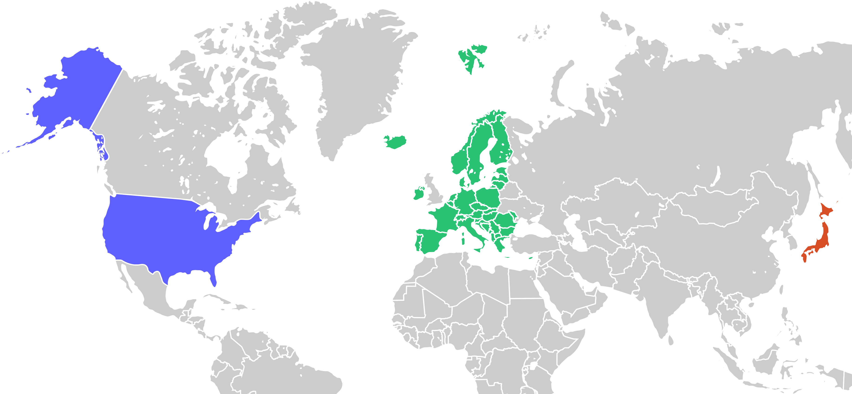
法律政策と 経済政策の例
EU 一般データ保護規則(GDPR)
米国の Bayh-Dole 法
日本の 「Society 5.0」イニシアチブ
これはインダストリー 4.0 に大きな影響を及ぼしてきたデータ プライバシー法です。GDPR は企業に対し、ユーザーの個人情報を収集する前に同意を得るよう求めるとともに、ユーザーが自分の個人データをより強固に管理できるようにしてい ます。
大学などの非営利組織が、政府からの資金によって知的財産を所有および商用化することを可能にするこの法律は、インダストリー 4.0 テクノロジーの開発と普及に貢献してきました。
デジタル テクノロジーと現実世界を融合することで、「超スマート社会」を生み出すことが目標です。このイニシアチブは 2017 年に発表され、4 段階で実施し、2050 年までに完全に統合することを目指しています。
Notes:
ナレーション/講師の注記:
インダストリー 4.0 を形作る法律および経済政策として、欧州連合の GDPR が挙げられます。そこでは、個人データに関するユーザーの同意とコントロールを求めることで、データ プライバシーが強調されています。米国では、Bayh-Dole 法により、大学が知的財産権を所有および商用化できるようになっており、インダストリー 4.0 の発展が促されています。2017 年に開始された日本の「Society 5.0」イニシアチブでは、完全に統合された「超スマート社会」を 2050 年までに実現し、デジタル テクノロジーと現実世界を融合させることを目指しています。

Slide 31
インダストリー 4.0 が 貿易に影響を及ぼす実例は 次のうちどれですか?
クイズ
1 つ選択
A.
AVL (自動車両ロケータ)を導入することで、より多くの商品を 見つけられるようになる。
B.
倉庫業務、トレーラやコンテナの荷下ろし、および梱包を自動化する ことで、時間とコストの節約に影響を及ぼす。
C.
デジタル貿易プラットフォームによって貿易プロセスが合理化され、 事務作業が減り、海外との輸出入における書類のやり取りが 迅速化される。
D.
上記のすべて
Notes:
正解: D
AVL の導入、倉庫業務の自動化、デジタル貿易プラットフォームはすべて、インダストリー 4.0 が貿易の未来を形作っている実例です。

Slide 32
インダストリー 4.0 の新しい時代に成功できるよう 従業員に力を与える
健康でいられるようにする
変化のペースが厳しくなり得る現在、従業員の健康を優先します。
健全なワークライフ バランスを維持できるよう、リソースとサポートを提供します。
継続的な学習を優先させる
インダストリー 4.0 で必要となるスキルを従業員に備えさせる、継続的なトレーニング プログラムに投資します。
データ解析、AI、自動化などの分野に関する オンライン コース、ワークショップ、および 資格認定を利用できるようにします。
データ リテラシーを促進する
データ主導型の意思決定がますます重要になるので、従業員がデータの収集および分析方法や、データからインサイトを引き出す方法を理解できるようにします。
生産性とデータ リテラシーを向上させる、ソフトウェア、デバイス、およびプラットフォームを提供します。
部門横断型のコラボレーションを促進する
チーム間のコラボレーションを促し、イノベーションを推進します。
部門横断型プロジェクトによって今までにないソリューションが生まれ、さまざまなテクノロジーが組織にどのような影響を及ぼすかをより深く理解できるようになります。
適応力を高める
急速に変化する環境における、適応力の重要性を強調します。
成長とイノベーションの機会として変化を受け入れられるよう、従業員に働きかけます。
Notes:
ナレーション/講師の注記:
インダストリー 4.0 での成功に向けて従業員に力を与えるには、次の 5 つの戦略が必要です。
1. 継続的な学習を優先させる。
インダストリー 4.0 のスキルを対象とした継続的なトレーニング プログラムに投資します。
データ解析、AI、自動化などの分野に関するオンライン コース、ワークショップ、および資格認定を利用できるようにします。
2. 適応力を高める。
急速に変化する環境における適応力を強調します。
変化を成長とイノベーションの機会として捉えるよう、従業員に働きかけます。
3.部門横断型のコラボレーションを促進する。
さまざまな領域に属するチーム間のコラボレーションを促し、イノベーションを推進します。
部門横断型プロジェクトによって、さまざまなテクノロジーが組織に及ぼす影響についての理解が深まります。
4. データ リテラシーを促進する。
従業員が意思決定に向けてデータを理解し、活用できるようにします。
生産性とデータ リテラシーを向上させるツールとプラットフォームを提供します。
5. 従業員の健康を優先させる。
インダストリー 4.0 では変化のスピードが厳しいことを認識します。
健全なワークライフ バランスを維持できるよう、リソースとサポートを提供します。

